Slide 1
CURSO DE INTELIGENCIA ARTIFICIAL
Visión computacional
De una cuadrícula de números a bordes y formas: píxeles, filtros, convolución y un detector de bordes.
AIMA, visión por computadora · filtro local · Sobel 1968

Slide 2
Agenda
01
02
La imagen
Filtros
Una matriz de intensidades. Color = tres canales. La cámara es un sensor de luz.
Cada píxel nuevo es una mezcla de su vecindario. Eso es una convolución.
03
04
Bordes
Después
Un borde es un salto de intensidad. Sobel estima ese salto.
Umbral, formas, y —hoy— kernels que se aprenden de ejemplos.
Curso de Inteligencia Artificial · Visión computacional
2 / 18

Slide 3
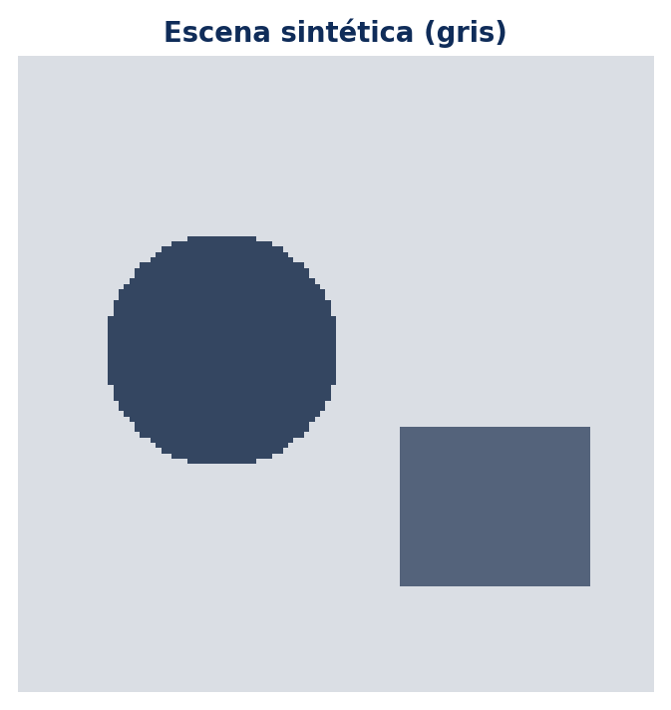
Qué tiene que hacer la visión
El mundo no llega como «círculo» o «caja»: llega como una tabla de números
• Un humano nombra objetos. Un programa recibe I[i, j].
• Tarea típica: decir qué hay, dónde está, o cómo se mueve.
• Primero: medir luz. Después: cambios (bordes). Luego: agrupar y reconocer.
• A la derecha: una escena inventada. Solo hay gris más claro y más oscuro.
• El resto de la clase es cómo pasar de esa cuadrícula a un contorno.
Curso de Inteligencia Artificial · Visión computacional
3 / 18

Slide 4
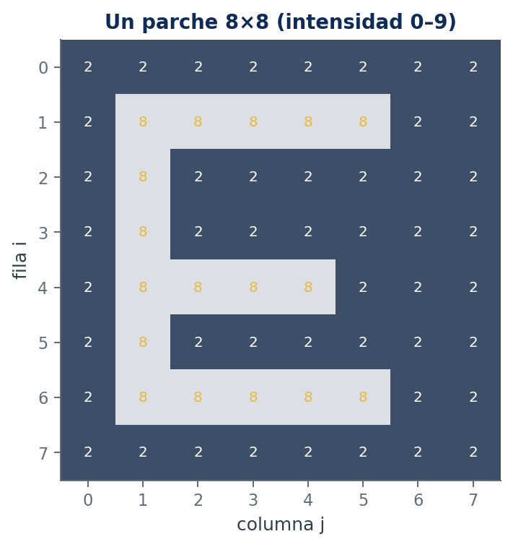
Un píxel es un número
Fila i, columna j, intensidad. Aquí usamos 0–9 para poder multiplicar a mano; en un archivo suele ser 0–255
• I[i, j] = cuánta luz llegó a esa celda del sensor.
• 0 = oscuro, 9 = claro (en este parche).
• La «E» no está en los datos: es un patrón que tú ves.
• Resolución: más filas y columnas, más detalle, más números.
• Tratar la imagen como una lista de píxeles sueltos pierde el vecindario. Los filtros no lo hacen.
Curso de Inteligencia Artificial · Visión computacional
4 / 18

Slide 5
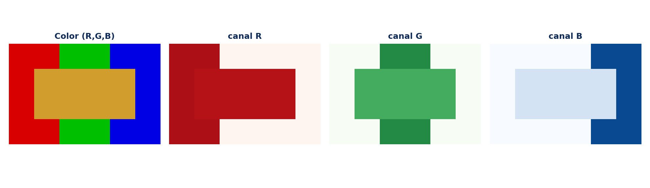
Color: tres imágenes en una
R, G, B son intensidades en tres sensores. El color que ves es la mezcla
Un píxel en color es un triple (R, G, B), no un solo número. Casi todos los filtros de esta clase se aplican por canal, o a una versión en gris (promedio de los tres).
Curso de Inteligencia Artificial · Visión computacional
5 / 18

Slide 6
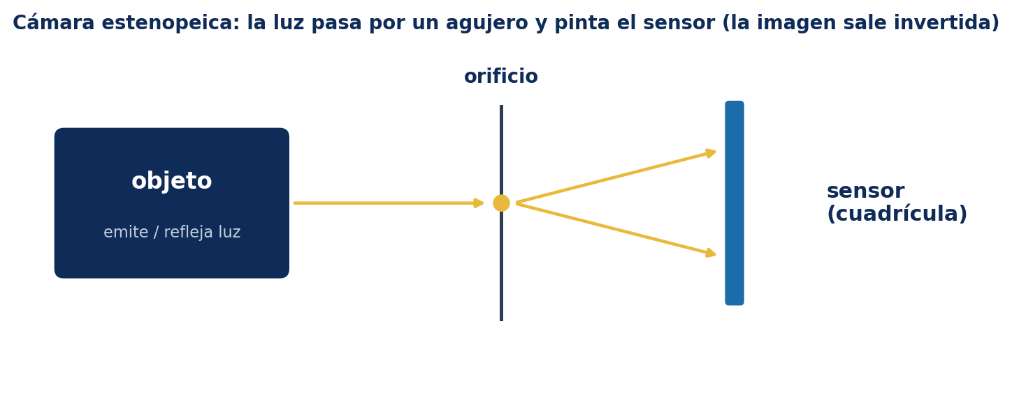
De la luz al número
Sin modelo de cámara complicado: un agujero, rayos en línea recta, un sensor que cuenta fotones
El sensor es otra cuadrícula: cada celda acumula luz un tiempo (exposición). Si hay poca luz, los números son chicos y ruidosos. La geometría (quién tapa a quién, qué tan grande se ve) ya está «horneada» en I; no hace falta reconstruir el 3D para detectar un borde.
Curso de Inteligencia Artificial · Visión computacional
6 / 18

Slide 7
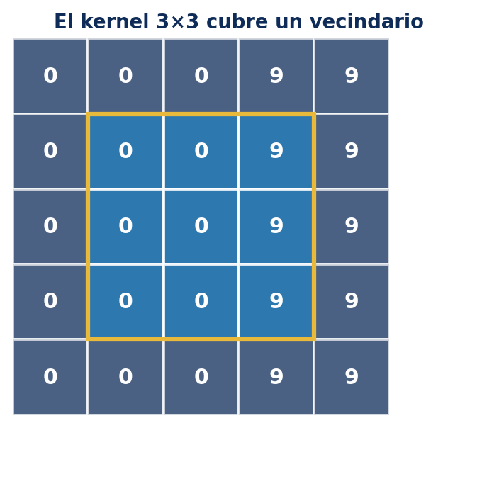
El vecindario
Un píxel solo no dice si hay un borde: hace falta comparar con los de al lado
• Filtro: receta para mezclar un píxel con sus vecinos.
• Kernel (máscara): la receta en forma de tablita, p. ej. 3×3.
• En el dibujo, el marco dorado es esa tablita sobre la imagen.
• Misma receta en cada posición: se desliza.
• Eso, cuando la receta es lineal, se llama convolución.
Curso de Inteligencia Artificial · Visión computacional
7 / 18

Slide 8
Convolución
En cada posición: multiplica casilla a casilla y suma. El resultado es el nuevo I[i, j]
I′[i, j] = Σ_u Σ_v K[u, v] · I[i+u, j+v]
K
Borde de la imagen
Lineal e invariante
El kernel. Lo eliges tú: media, un detector de bordes, nítido. Más adelante, se puede aprender.
El kernel se sale. Práctica: repetir el píxel del borde (pad), o no escribir el marco.
Misma K en todos lados. Un objeto corrido se filtra igual. Eso es lo que queremos al inicio.
Curso de Inteligencia Artificial · Visión computacional
8 / 18

Slide 9
Ejemplo: filtro de media 3×3
Un escalón 0 | 9. K = 1/9 en las nueve casillas. El borde se «ensucia» a 3
0
1
2
3
4
Kernel K
0
0
0
0
9
9
1/9
1/9
1/9
Qué hace
1
0
0
0
9
9
1/9
1/9
1/9
• Sustituye cada píxel por el promedio de los 9.
• En el salto, el centro ya no es 0 ni 9: sale 3.
• Sirve para bajar ruido de un píxel suelto.
• El costo: se pierden esquinas nítidas.
2
0
0
0
9
9
1/9
1/9
1/9
3
0
0
0
9
9
Sobre el centro (fila 2, col 2), el vecindario es seis 0 y tres 9: suma 27, ÷ 9 = 3.
4
0
0
0
9
9
I (escalón)
Curso de Inteligencia Artificial · Visión computacional
9 / 18

Slide 10
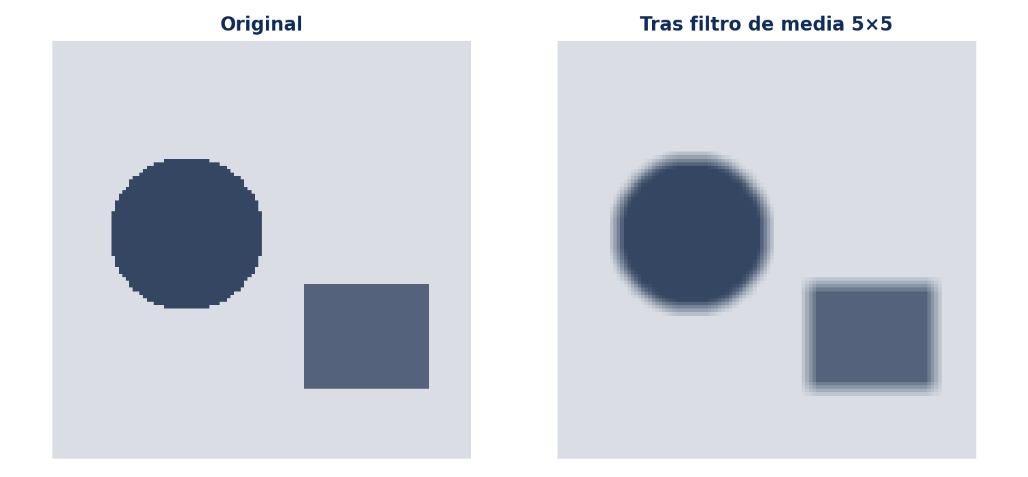
Suavizar la escena
Misma idea, kernel más grande (media 5×5) sobre la imagen de la diapositiva 3
La media trata igual a todos los vecinos. Una Gaussiana da más peso al centro: suaviza y deforma un poco menos los bordes. Para esta clase, media basta.
Curso de Inteligencia Artificial · Visión computacional
10 / 18

Slide 11
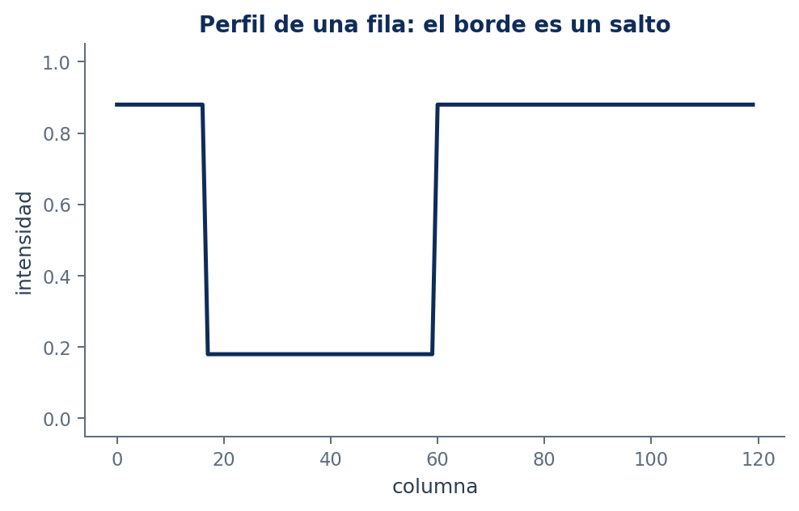
Qué es un borde
Donde la intensidad cambia de golpe. El perfil de una fila lo muestra antes de elegir un kernel de derivada
• Dentro de una región plana, I casi no cambia.
• En el contorno del círculo, I cae: eso es el borde.
• Derivada alta ⇔ cambio fuerte ⇔ buen candidato a contorno.
• En 2D hay dirección: horizontal, vertical, diagonal.
• Un detector de bordes estima esa derivada en cada píxel.
Curso de Inteligencia Artificial · Visión computacional
11 / 18

Slide 12
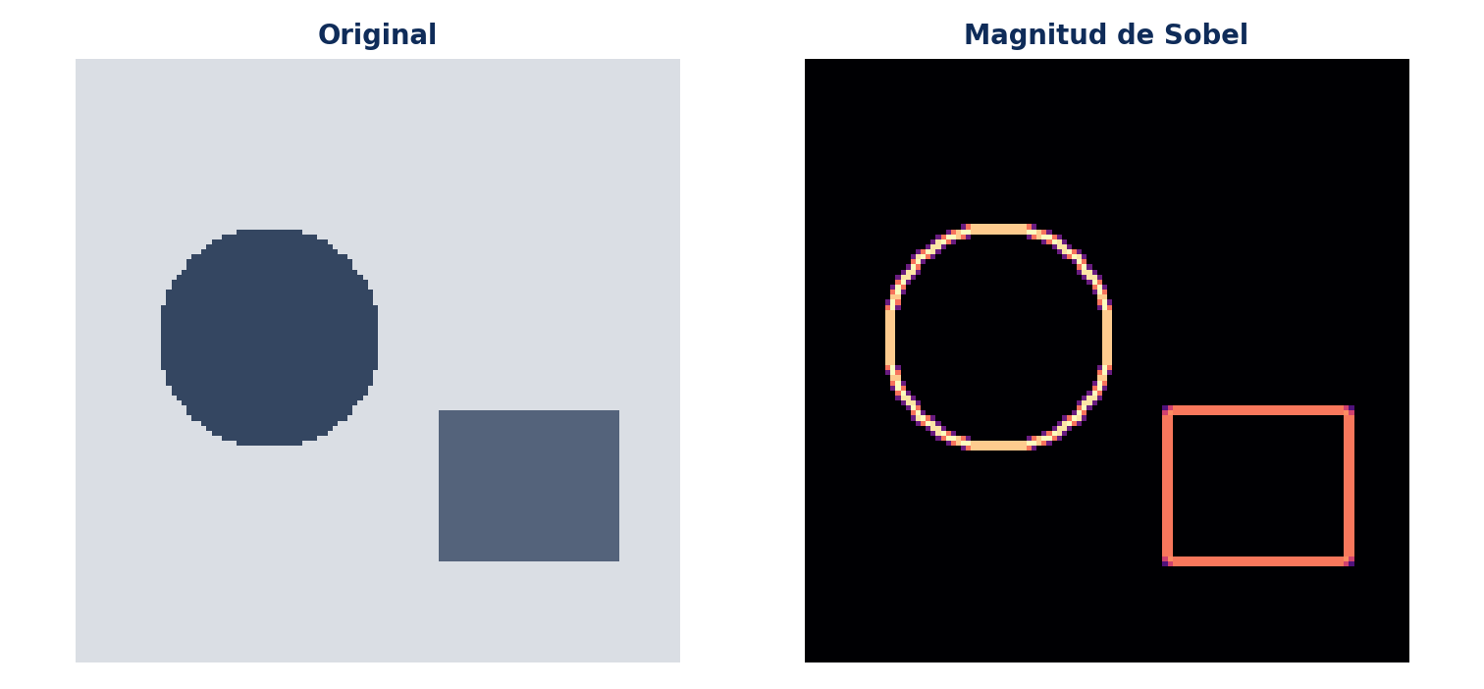
Sobel: un kernel para el salto
Dos kernels: Gx estima el cambio horizontal, Gy el vertical. El tamaño del borde es √(Gx² + Gy²)
Gx (3×3)
−1 0 +1
−2 0 +2
−1 0 +1
Gy (3×3)
−1 −2 −1
0 0 0
+1 +2 +1
Son convoluciones, igual que la media. Cambia K.
Curso de Inteligencia Artificial · Visión computacional
12 / 18

Slide 13
Sobel a mano en el escalón
Mismo I de la media. Gx en el centro del salto (fila 2, col 2)
vecindario: 0 0 9 Gx: (−1)(0)+(0)(0)+(+1)(9) 0 0 9 +(−2)(0)+(0)(0)+(+2)(9) 0 0 9 +(−1)(0)+(0)(0)+(+1)(9) = 9+18+9 = 36
Dentro del 0
En el salto
Gy aquí
El vecindario es todo 0. Gx = 0. No hay borde.
Gx = 36 (grande). El detector «ve» la pared vertical.
Filas iguales: Gy = 0. El borde es vertical, no horizontal.
Curso de Inteligencia Artificial · Visión computacional
13 / 18

Slide 14
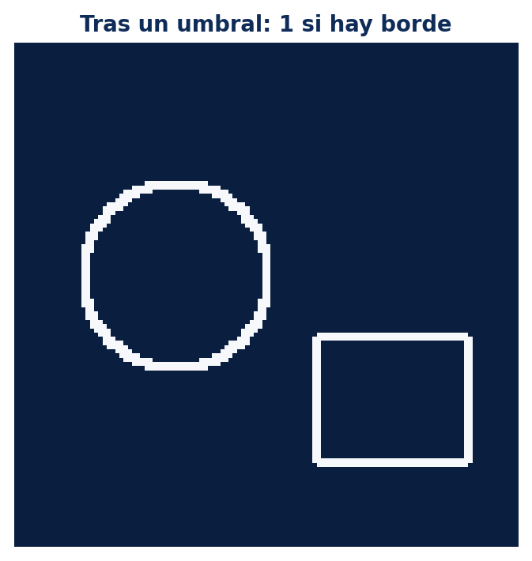
De magnitud a «sí / no»
Un umbral τ: si la magnitud de Sobel supera τ, marcamos borde. Demasiado bajo = ruido; demasiado alto = agujeros
• La magnitud de Sobel es continua. Un mapa binario es más fácil de leer.
• El círculo y el rectángulo aparecen como contornos.
• Un umbral no es mágico: depende de la luz y del contraste.
• Canny (más adelante en la literatura) añade no-máximos y dos umbrales. No lo necesitamos hoy.
• Con el contorno ya puedes medir tamaño, o buscar una forma.
Curso de Inteligencia Artificial · Visión computacional
14 / 18

Slide 15
Reconocer, todavía sin redes
Una vez tienes bordes o una plantilla, puedes comparar. Frágil, pero es el puente
Plantilla
Forma del contorno
Muchas vistas
Deslizas un recorte de lo que buscas y mides parecido (correlación). Falla si cambia la escala, la luz o el ángulo.
Tras el umbral: ¿es un blob redondo o un rectángulo? Momentos, cajas, huecos. Sirve en piezas industriales fijas.
El mismo objeto cambia de I. Por eso una receta fija de kernels no cierra el problema de «¿es un gato?».
Curso de Inteligencia Artificial · Visión computacional
15 / 18

Slide 16
Hoy: la misma convolución, K aprendida
Una red convolucional no inventa otro primitivo: apila filtros y ajusta K con ejemplos (x, y)
Filtro de media / Sobel: tú eliges K. Red: K sale del descenso por gradiente, como en el MLP.
Lo que ya sabes
Lo que no hace falta hoy
Práctica tabular
Convolución y luego una no linealidad, como en el MLP. Varias capas: primero bordes, después partes, después objetos.
ImageNet, ResNet, transformers visuales. Primero que un 3×3 sobre un escalón te dé 36.
Para un laboratorio: OpenCV filter2D / Sobel, o convolución a mano en una matriz pequeña, como aquí.
Curso de Inteligencia Artificial · Visión computacional
16 / 18

Slide 17
Ideas para llevar
Ver, para una máquina, es calcular sobre una cuadrícula
Píxel
Filtro
Un número (o un triple RGB). La «E» o el círculo son patrones, no etiquetas del archivo.
Mezcla un vecindario. La media suaviza. Eso es convolución con K constante.
Borde
Hoy
Salto de I. Sobel es una K que aproxima la derivada. Luego un umbral da el contorno.
Las redes convolucionales aprenden esas K. El álgebra es la de las diapositivas 8–13.
Curso de Inteligencia Artificial · Visión computacional
17 / 18

Slide 18
Antes de decir que «el programa ya ve»
Una lista corta. Si varias son no, aún estás en píxeles, no en objetos
• ¿Puedes escribir I[i, j] de un parche 5×5 y aplicar un 3×3 a mano?
• ¿El filtro que usas es el mismo en toda la imagen (convolución) o un umbral global disfrazado?
• ¿El borde que dibujas cambia si subes o bajas la luz? Entonces el umbral no es un objeto.
• ¿Separaste R, G, B o pasaste a gris de forma explícita?
• Si usas una red: ¿podrías decir cuál es el kernel 3×3 análogo a Sobel en la primera capa?
• Oclusión, escala y rotación rompen plantillas. No es un bug de tu código: es el problema.
Curso de Inteligencia Artificial · Visión computacional
18 / 18

